Slide 1
과목_학년학기_단원 | suhi_p_0401_03
차시명 | 04 곱셈을 이용하여 실생활 문제를 해결해 볼까요
파일명 | suhi_p_0401_03_0004
검토 | 담당
수학팀 | 김윤희
문서 HISTORY
번호 | 버전 | 문서 작성일 | 내용 비고 | 작성자 (내선번호) | 검토자
1 | V 1.0 | 2022.01.23 | 문서 발생 | 김예인
2 | V 1.0 | 2022.02.08 | 1차 검수 |  | 김윤희
3 | V 2.0 | 2022.02.14 | 2차 검수 |  | 김예림
4 | V 3.0 | 2022.02.16 | 문서 수정 | 김윤희
5
6
7
8
9
10
11

Slide 2
학습 단계 | 파일명 | 페이지 정보 | 프레임 수 | 자료 형태 (동영상, 애니메이션, 노래)
 | suhi_p_0401_03_0004.html | 수학 익힘 46~47쪽 | 1 | Html5
총 프레임 수 |  |  | 1

Slide 3







4-1
3. 곱셈과 나눗셈
suhi_p_0401_03_0004
04 곱셈을 이용하여 실생활 문제를 해결해 볼까요
Θ Description & Function
곱셈을 이용하여 실생활 문제를 해결해 볼까요 │ 46~47쪽
3
5
풀 팝업창(다음 슬라이드)
풀이 확인 팝업창(#1 풀 팝업창 다음 슬라이드)
답 칸 클릭하면 답 나타남. 정답 확인 버튼은 정답 가리기로 토글 됨.
1
2
4
주희는 한 개에 450원인 막대 사탕을 30개 사려고 합니다. 주희가 내야 할 돈은 얼마인지 구해 보세요.
450×30=13500
13500
원
#2
#3
#1

Slide 4



4-1
3. 곱셈과 나눗셈
suhi_p_0401_03_0004
04 곱셈을 이용하여 실생활 문제를 해결해 볼까요
Θ Description & Function
<쌍둥이 문제 버튼 클릭 시 나타나는 화면>
활동지 다운로드 버튼. 다운로드 되는 파일은 (4-1-3)수학익힘쌍둥이_04차시.hwp
답 칸 클릭하면 답 나타남. 정답 확인 버튼은 정답 가리기로 토글 됨.
지우는 한 개에 350원인 초콜릿을 20개 사려고 합니다. 지우가 내야 할 돈은 얼마인지 구해 보세요.
350×20=7000
7000
원
#1
#2

Slide 5
4-1
3. 곱셈과 나눗셈
suhi_p_0401_03_0004
04 곱셈을 이용하여 실생활 문제를 해결해 볼까요
Θ Description & Function
곱셈을 이용하여 실생활 문제를 해결해 볼까요 │ 46~47쪽
3
5
<풀이 확인 버튼 클릭하면 나타나는 팝업창>
1
2
4
주희는 한 개에 450원인 막대 사탕을 30개 사려고 합니다. 주희가 내야 할 돈은 얼마인지 구해 보세요.
450×30=13500
풀이
13500
원
(주희가 내야 할 돈)
=(막대 사탕 한 개의 가격)×(막대 사탕의 수)
이므로 450×30=13500(원)입니다.

Slide 6

4-1
3. 곱셈과 나눗셈
suhi_p_0401_03_0004
04 곱셈을 이용하여 실생활 문제를 해결해 볼까요
Θ Description & Function
곱셈을 이용하여 실생활 문제를 해결해 볼까요 │ 46~47쪽
3
5
풀 팝업창(다음 슬라이드)
풀이 확인 팝업창(#1 풀 팝업창 다음 슬라이드)
답 칸 클릭하면 답 나타남. 정답 확인 버튼은 정답 가리기로 토글 됨.
1
2
4
음료수가 한 병에 190 mL씩 들어 있습니다. 이 음료수를 14병 샀다면 음료수의 양은 모두 몇 mL인지 구해 보세요.
190×14=2660
2660
mL
#2
#3
#1

Slide 7

4-1
3. 곱셈과 나눗셈
suhi_p_0401_03_0004
04 곱셈을 이용하여 실생활 문제를 해결해 볼까요
Θ Description & Function
<쌍둥이 문제 버튼 클릭 시 나타나는 화면>
활동지 다운로드 버튼. 다운로드 되는 파일은 (4-1-3)수학익힘쌍둥이_04차시.hwp
. 답 칸 클릭하면 답 나타남. 정답 확인 버튼은 정답 가리기로 토글 됨.
달걀이 125개 있습니다. 달걀 한 개의 무게가 65 g일 때 달걀의 무게는 모두 몇 g인지 구해 보세요.
125×65=8125
8125
g
#1
#2

Slide 8
4-1
3. 곱셈과 나눗셈
suhi_p_0401_03_0004
04 곱셈을 이용하여 실생활 문제를 해결해 볼까요
Θ Description & Function
곱셈을 이용하여 실생활 문제를 해결해 볼까요 │ 46~47쪽
3
5
<풀이 확인 버튼 클릭하면 나타나는 팝업창>
1
2
4
음료수가 한 병에 190mL씩 들어 있습니다. 이 음료수를 14병 샀다면 음료수의 양은 모두 몇 mL인지 구해 보세요.
190×14=2660
풀이
2660
mL
(음료수의 양)
=(음료수 한 병의 들이)×(음료수 병의 수)
이므로 190×14=2660(mL)입니다.

Slide 9

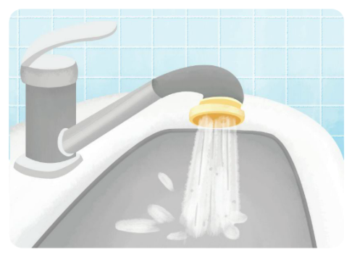


4-1
3. 곱셈과 나눗셈
suhi_p_0401_03_0004
04 곱셈을 이용하여 실생활 문제를 해결해 볼까요
Θ Description & Function
곱셈을 이용하여 실생활 문제를 해결해 볼까요 │ 46~47쪽
3
5
풀 팝업창(10~11번 슬라이드)
2. 풀이 확인 팝업창(12번 슬라이드)
3. 답 칸 클릭하면 답 나타남. 정답 확인 버튼은 정답 가리기로 토글 됨.
4. 지니프렌즈 캐릭터 사용_보니(여) 말줄임표 버튼 클릭하면 캐릭터 살짝 우측으로 이동 후 내레이션과 말풍선 나타남.(13번 슬라이드)
1
2
4
절수기를 설치하면 한 가구에서 하루에 156 L의 물을 절약할 수 있습니다. 정우네 마을에서 76가구가 절수기를 설치한다면 절약할 수 있는 물은 몇 L인지 구해 보세요.
#4
suhi_p_0401_03_0004_1
내레이션 : 지니프렌즈 보니(여)
절수기란 물을 아껴서 사용할 수 있도록 하는 기계야.
156×76=11856
11856
L
#1
#2
#3
삽화 파일명 | bg.png 수학(박) 4-1 지도서\app\resource\contents_sub\lesson03\ops\ms_lesson03\images\ms_41_3_03_03_01

Slide 10
4-1
3. 곱셈과 나눗셈
suhi_p_0401_03_0004
04 곱셈을 이용하여 실생활 문제를 해결해 볼까요
Θ Description & Function
<쌍둥이 문제 버튼 클릭 시 나타나는 화면>
활동지 다운로드 버튼. 다운로드 되는 파일은 (4-1-3)수학익힘쌍둥이_04차시.hwp
답 칸 클릭하면 답 나타남. 정답 확인 버튼은 정답 가리기로 토글 됨.
. 지니프렌즈 캐릭터 사용_보니(여) 말줄임표 버튼 클릭하면 캐릭터 살짝 우측으로 이동 후 내레이션과 말풍선 나타남.(다음 슬라이드)
절수기를 설치하면 한 가구에서 하루에 156 L의 물을 절약할 수 있습니다. 준희네 마을에서 49가구가 절수기를 설치한다면 절약할 수 있는 물은 몇 L인지 구해 보세요.
#3
156×49=7644
7644
L
#1
#2

Slide 11
4-1
3. 곱셈과 나눗셈
suhi_p_0401_03_0004
04 곱셈을 이용하여 실생활 문제를 해결해 볼까요
Θ Description & Function
<말줄임표 버튼 누르면 나타나는 화면>
절수기를 설치하면 한 가구에서 하루에 156L의 물을 절약할 수 있습니다. 준희네 마을에서 49가구가 절수기를 설치한다면 절약할 수 있는 물은 몇 L인지 구해 보세요.
절수기란 물을 아껴서
사용할 수 있도록
하는 기계야.
suhi_p_0401_03_0004_1
내레이션 : 지니프렌즈 보니(여)
절수기란 물을 아껴서 사용할 수 있도록 하는 기계야.
156×49=7644
7644
L

Slide 12
4-1
3. 곱셈과 나눗셈
suhi_p_0401_03_0004
04 곱셈을 이용하여 실생활 문제를 해결해 볼까요
Θ Description & Function
곱셈을 이용하여 실생활 문제를 해결해 볼까요 │ 46~47쪽
3
5
<풀이 확인 버튼 클릭하면 나타
나는 화면>
1
2
4
절수기를 설치하면 한 가구에서 하루에 156 L의 물을 절약할 수 있습니다. 정우네 마을에서 76가구가 절수기를 설치한다면 절약할 수 있는 물은 몇 L인지 구해 보세요.
풀이
(절약할 수 있는 물의 양)
=(가구당 절약할 수 있는 물의 양)×(가구의 수)
이므로 156×76=11856(L)입니다.
식
156×76=11856
답
11856
L

Slide 13
4-1
3. 곱셈과 나눗셈
suhi_p_0401_03_0004
04 곱셈을 이용하여 실생활 문제를 해결해 볼까요
Θ Description & Function
곱셈을 이용하여 실생활 문제를 해결해 볼까요 │ 46~47쪽
<말줄임표 버튼 누르면 나타나는 화면>
1
2
3
4
5
절수기를 설치하면 한 가구에서 하루에 156 L의 물을 절약할 수 있습니다. 정우네 마을에서 76가구가 절수기를 설치한다면 절약할 수 있는 물은 몇 L인지 구해 보세요.
suhi_p_0401_03_0004_1
내레이션 : 지니프렌즈 보니(여)
절수기란 물을 아껴서 사용할 수 있도록 하는 기계야.
절수기란 물을 아껴서
사용할 수 있도록
하는 기계야.
156×76=11856
11856
L

Slide 14


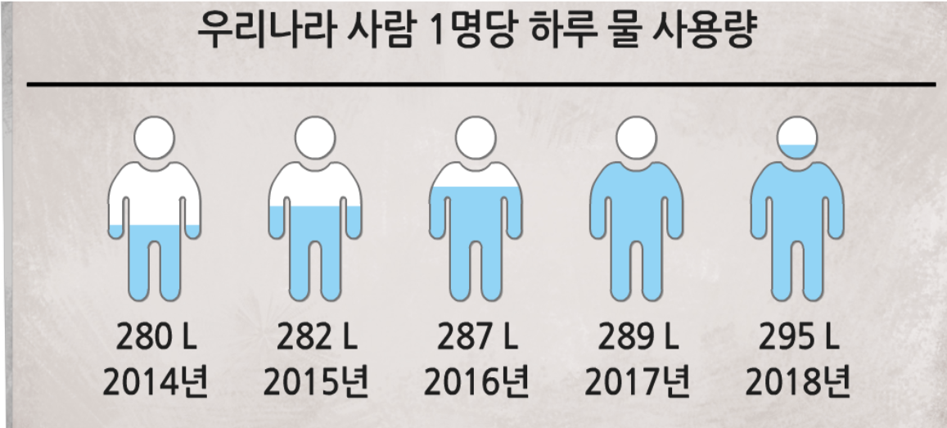
4-1
3. 곱셈과 나눗셈
suhi_p_0401_03_0004
04 곱셈을 이용하여 실생활 문제를 해결해 볼까요
Θ Description & Function
곱셈을 이용하여 실생활 문제를 해결해 볼까요 │ 46~47쪽
3
5
풀 팝업창(다음 슬라이드)
2. 풀이 확인 팝업창(#1 풀 팝업창 다음 슬라이드)
3. 답 칸 클릭하면 답 나타남. 정답 확인 버튼은 정답 가리기로 토글 됨.
1
2
4
그림을 보고 2018년도에 우리나라 사람 50명이 하루에 사용한 물의 양은 얼마인지 구해 보세요.
우리나라 사람 1명당 하루 물 사용량
280 L
2014년
282 L
2015년
287 L
2016년
289 L
2017년
295 L
2018년
[출처: 환경부, 2020]
#1
14750
L
#2
#3
삽화 파일명 | bg.png (텍스트 지우고 새로 써 주세요.) 수학(박) 4-1 지도서\app\resource\contents_sub\lesson03\ops\ms_lesson03\images\ms_41_3_03_04_01

Slide 15
4-1
3. 곱셈과 나눗셈
suhi_p_0401_03_0004
04 곱셈을 이용하여 실생활 문제를 해결해 볼까요
Θ Description & Function
<쌍둥이 문제 버튼 클릭 시 나타나는 화면>
활동지 다운로드 버튼. 다운로드 되는 파일은 (4-1-3)수학익힘쌍둥이_04차시.hwp
답 칸 클릭하면 답 나타남. 정답 확인 버튼은 정답 가리기로 토글 됨.
그림을 보고 2017년도에 우리나라 사람 30명이 하루에 사용한 물의 양은 얼마인지 구해 보세요.
우리나라 사람 1명당 하루 물 사용량
280 L
2014년
282 L
2015년
287 L
2016년
289 L
2017년
295 L
2018년
[출처: 환경부, 2020]
8670
L
#1
#2

Slide 16
4-1
3. 곱셈과 나눗셈
suhi_p_0401_03_0004
04 곱셈을 이용하여 실생활 문제를 해결해 볼까요
Θ Description & Function
곱셈을 이용하여 실생활 문제를 해결해 볼까요 │ 46~47쪽
3
5
<풀이 확인 버튼 클릭하면 나타나는 화면>
1
2
4
그림을 보고 2018년도에 우리나라 사람 50명이 하루에 사용한 물의 양은 얼마인지 구해 보세요.
우리나라 사람 1명당 하루 물 사용량
풀이
2018년도에 한 사람이 하루에 사용한 물의 양은 295 L입니다.
따라서 2018년도에 50명이 하루에 사용한 물의 양은
295×50=14750(L)입니다.
14750
L

Slide 17

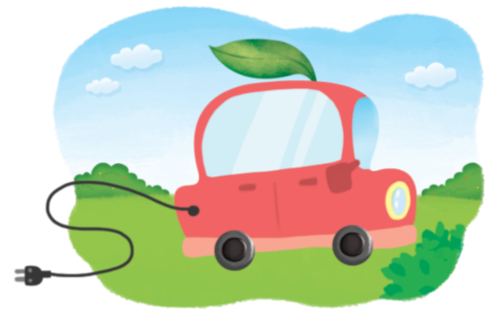



4-1
3. 곱셈과 나눗셈
suhi_p_0401_03_0004
04 곱셈을 이용하여 실생활 문제를 해결해 볼까요
Θ Description & Function
곱셈을 이용하여 실생활 문제를 해결해 볼까요 │ 46~47쪽
3
5
1. 이너 탭
2. 첫번째 탭에는 풀이 확인 버튼 및 정답 확인 버튼 없음.
1
2
4
글을 읽고 문제를 해결해 봅시다.
“미래를 향해 달리는 친환경 자동차"
친환경 자동차란 환경을 오염시키지 않는 깨끗한 에너지를 사용하는 자동차입니다. 친환경 자동차를 1년 동안 타면 1대당 700 kg의 탄소 발자국을 줄일 수 있고, 이것은 소나무 106그루를 심는 것과 같은 효과라고 합니다.
[출처: 환경부, 2015]
#1
#2
삽화 파일명 | bg.png (자동차 그림만 사용해 주세요.) 수학(박) 4-1 지도서\app\resource\contents_sub\lesson03\ops\ms_lesson03\images\ms_41_3_03_05_01

Slide 18
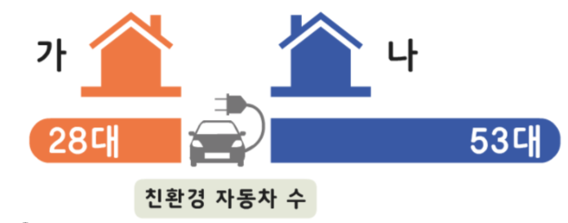


4-1
3. 곱셈과 나눗셈
suhi_p_0401_03_0004
04 곱셈을 이용하여 실생활 문제를 해결해 볼까요
Θ Description & Function
곱셈을 이용하여 실생활 문제를 해결해 볼까요 │ 46~47쪽
3
5
풀 팝업창(다음 슬라이드)
풀이 확인 팝업창(#1 풀 팝업창 다음 슬라이드)
답 칸 클릭하면 답 나타남. 정답 확인 버튼은 정답 가리기로 토글 됨.
1
2
4
글을 읽고 문제를 해결해 봅시다.
각 마을에서 친환경 자동차를 1년 동안 탄다면 소나무를 몇 그루 심는 것과 같은 효과를 낼 수 있는지 계산해 보세요.
가 마을
2968
가
나
가 마을 : 그루
28대
53대
나 마을 : 그루
나 마을
5618
친환경 자동차 수
#1
#2
#3
삽화 파일명 | bg.png (집과 그래프 그림만 사용하고 텍스트는 따로 써 주세요.) 수학(박) 4-1 지도서\app\resource\contents_sub\lesson03\ops\ms_lesson03\images\ms_41_3_03_05_01

Slide 19
4-1
3. 곱셈과 나눗셈
suhi_p_0401_03_0004
04 곱셈을 이용하여 실생활 문제를 해결해 볼까요
Θ Description & Function
<쌍둥이 문제 버튼 클릭 시 나타나는 화면>
활동지 다운로드 버튼. 다운로드 되는 파일은 (4-1-3)수학익힘쌍둥이_04차시.hwp
답 칸 클릭하면 답 나타남. 정답 확인 버튼은 정답 가리기로 토글 됨.
하단 이너탭
글을 읽고 문제를 해결해 봅시다.
“미래를 향해 달리는 친환경 자동차"
친환경 자동차란 환경을 오염시키지 않는 깨끗한 에너지를 사용하는 자동차입니다. 친환경 자동차를 1년 동안 타면 1대당 700 kg의 탄소 발자국을 줄일 수 있고, 이것은 소나무 106그루를 심는 것과 같은 효과라고 합니다.
[출처: 환경부, 2015]
#3
#1
#2

Slide 20
4-1
3. 곱셈과 나눗셈
suhi_p_0401_03_0004
04 곱셈을 이용하여 실생활 문제를 해결해 볼까요
Θ Description & Function
<쌍둥이 문제 버튼 클릭 시 나타나는 화면>
활동지 다운로드 버튼. 다운로드 되는 파일은 (4-1-3)수학익힘쌍둥이_04차시.hwp
답 칸 클릭하면 답 나타남. 정답 확인 버튼은 정답 가리기로 토글 됨.
하단 이너탭
글을 읽고 문제를 해결해 봅시다.
각 마을에서 친환경 자동차를 1년 동안 탄다면 몇 kg의 탄소 발자국을 줄일 수 있는지 계산해 보세요.
가 마을
19600
가
나
가 마을 : kg
28대
53대
나 마을 : kg
나 마을
37100
친환경 자동차 수
#3
#1
#2

Slide 21
4-1
3. 곱셈과 나눗셈
suhi_p_0401_03_0004
04 곱셈을 이용하여 실생활 문제를 해결해 볼까요
Θ Description & Function
곱셈을 이용하여 실생활 문제를 해결해 볼까요 │ 46~47쪽
3
5
<풀이 확인 버튼 클릭하면 나타나는 화면>
1
2
4
글을 읽고 문제를 해결해 봅시다.
각 마을에서 친환경 자동차를 1년 동안 탄다면 소나무를 몇 그루 심는 것과 같은 효과를 낼 수 있는지 계산해 보세요.
가 마을
2968
가
나
가 마을 : 그루
풀이
5618
나 마을 : 그루
가 마을: 106×28=2968(그루)
나 마을: 106×53=5618(그루)

